Slide 1
الثورة الصناعية
الصف الثامن
الأستاذ: فواز صباح

Slide 2
تعريف المصطلح الثورة الصناعية
هي تلك الأحداث التي طرأت على الاقتصاد والمجتمع منذ النصف الثاني من القرن الثامن عشر وحتى نهاية النصف الأول من القرن التاسع عشر, بدءا بانجلترا انتقالا الى بلدان أوروبية أخرى.

Slide 3
الثورة الصناعية
شهدت اوروبا خلال الفترة 1700-1900م تغيرات جذرية في المجالات السياسية والاجتماعية والاقتصادية . وعرف العالم خلال هذه الفترة نوعاً أخر من التغيرات ، فقد اتجهت جهود العلماء و المخترعين نحو تطوير الصناعة ومقاومتها .
وتعد بريطانيا أول الدول الأوروبية التي نجحت في إحداث تغير واسع في مجال الزراعة وانعكس ذلك على بدء الثورة الصناعية فيها قبل غيرها

Slide 4
ويعود ذلك للأسباب الأتية :
1-ارتفاع عدد المفكرين والعلماء مما أدى لزيادة حركة الاختراعات.
2-توفر المواد الخام والمواد الطبيعية اللازمة ، لاسيما معدن الحديد الذي أتاح صناعة اللآلات من المعادن .
3. استقرار الحالة السياسية.
4. وفرة مصادر الطاقة وتطورها.
5. توفرت الأيدي العاملة القادرة على العمل في المصانع والمزارع .

Slide 5
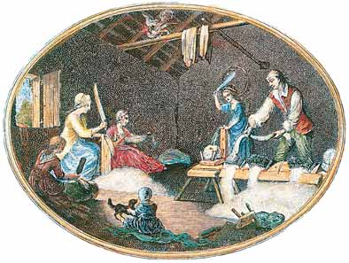
ما قبل الثورة الصناعية

Slide 6
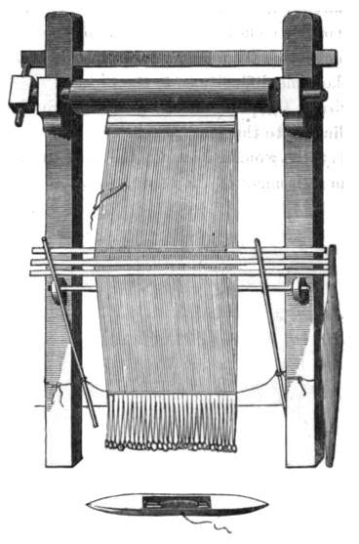
قصة العم حماد
نول صغير أجنبي

Slide 7
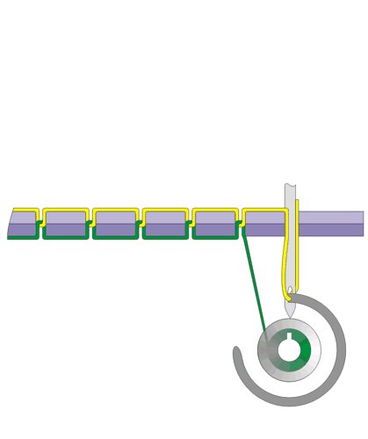

Slide 8


Slide 9
المحرك البخاري هو محرك يتستفيد من بخار الماء المضغوط ذو درجة حرارة عالية لتحويل الطاقة الحرارية إلى عمل ميكانيكي و طاقة حركة.
كيفية عمل المحرك البخاري
عملية الضغط بالبخار

Slide 10
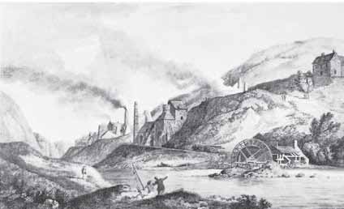
مصانع الحديد الضخمة جعلت من بريطانيا المنتج الرئيسي للحديد في العالم خلال الثورة الصناعية

Slide 11
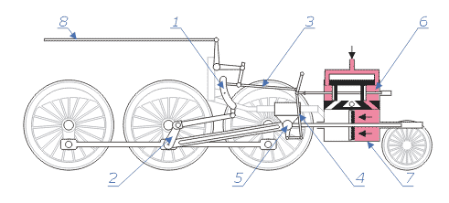
المحرك البخاري يتطلب المرجل لتسخين الماء وتحويله إلى بخار . و تمارس قوة البخار ذو الضغط المرتفع لدفع المكبس في اسطوانة كما في محرك السكك الحديدية .

Slide 12
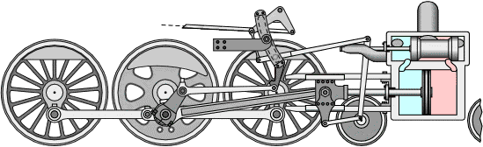

Slide 13
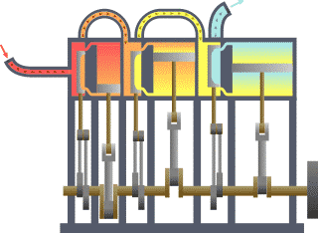

Slide 14
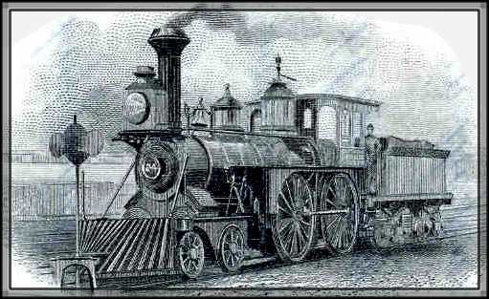

Slide 15
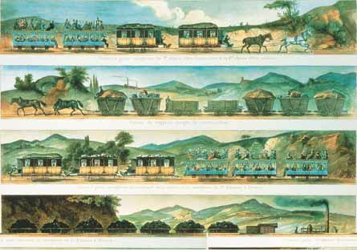
السكك الحديدية بدأت تؤدي دوراً مهما ًفي نقل البضائع والركاب في أواخر الثلاثينيات من القرن التاسع عشر الميلادي.وتوضح هذه الطبعة الحجرية قطارات تجرها الجياد، وقاطرات الدفع البخاري في فرنسا في منتصف القرن التاسع عشر الميلادي.

Slide 16
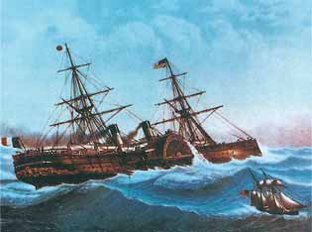
السفن البخارية حملت المواد الخام، والبضائع المصنعة عبر المحيط الأطلسي .

Slide 17
التطور الزراعي
مقومات الثورة الزراعية
الرأسماليين- هم من استطاعوا شراء الماكنات.
الانتاج الواسع.
ظهور الحقول الزراعية التجريبية.
تحويل المراعي الى أراضي زراعية.
الأهم – استعمال الماكنات في الزراعة (تعليب).
تطور وسائل النقل لصالح الزراعة- نقل المنتوجات.

Slide 18
الأبعاد الاجتماعية للثورة الصناعية
الرأسمالية الصناعية
تزايد ثرواتها
الطبقة العمالية
تدهور أوضاعها
تزايد الكثافة السكانية ونمو المدن
تفاقم الأوضاع والفروق

Slide 19
أحوال الطبقة العمالية
حالة صحية متدهورة بسبب عدم توف الشروط البيئية.
معاملة قاسية ون قبل أصحاب المصانع والمسؤولين.
عملوا بأجور بخسة.
عدم وجود أي هيئة أو عامل مساعد إلى جانبهم.
ظهور البطالة نتيجة ازدياد عدد السكان.
النتيجة: كل ذلك أدى إلى نشوء الحركة العمالية التي جاءت لتوحد كلمتهم ومطالبهم.

Slide 20
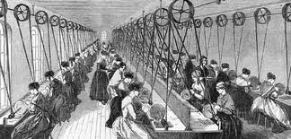
نساء في معمل
هل من رجل ؟؟

Slide 21
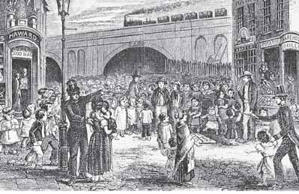
أصحاب الصناعات في بريطانيا كانوا يستأجرون الأطفال في بعض الأحيان في الأسواق المفتوحة للعمل بالمصنع.

Slide 22
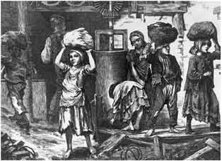
تشغيل الأطفال يقصد به توظيف الأطفال واستخدامهم عمالاً بأجور.

